Slide 1

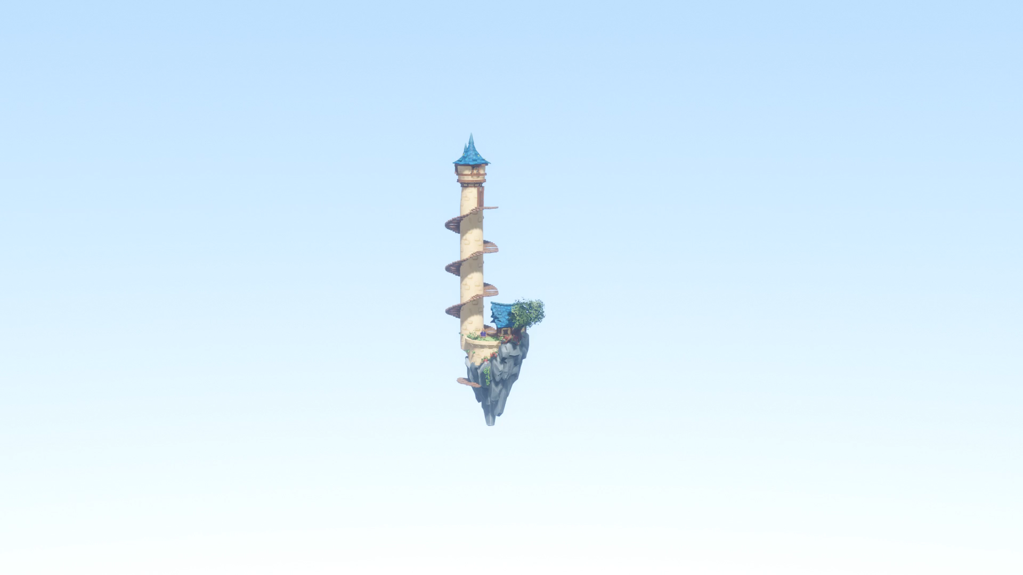



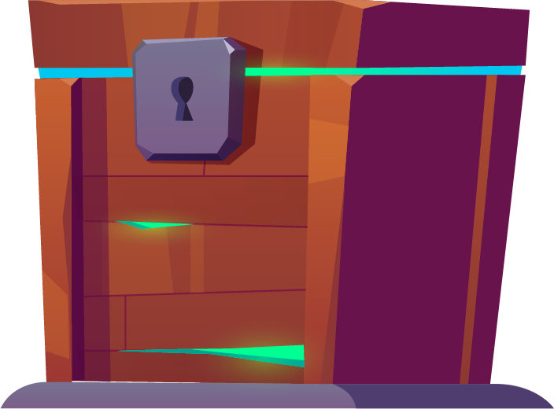






هل تستطيع الوصول الى أعلى دور في البرج
تعليمات الاستخدام
لا تحذف هذه الشريحة
الاستدلال الاستقرائي
ابدأ

Slide 2
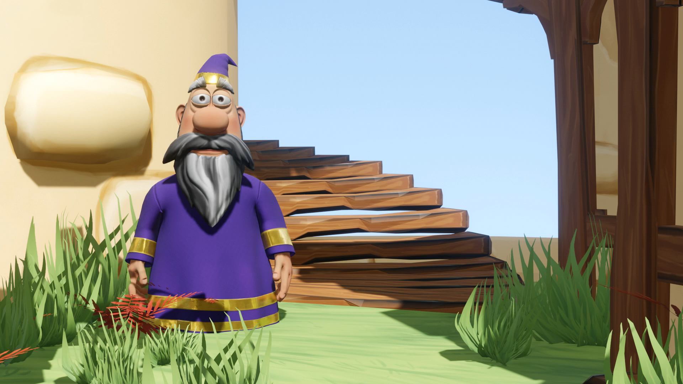


جاءت كلمة استقراء من
تعليمات الاستخدام
لا تحذف هذه الشريحة
قرأ
قرار
تقرير
اختر
الاجابة الصحيحة

Slide 3
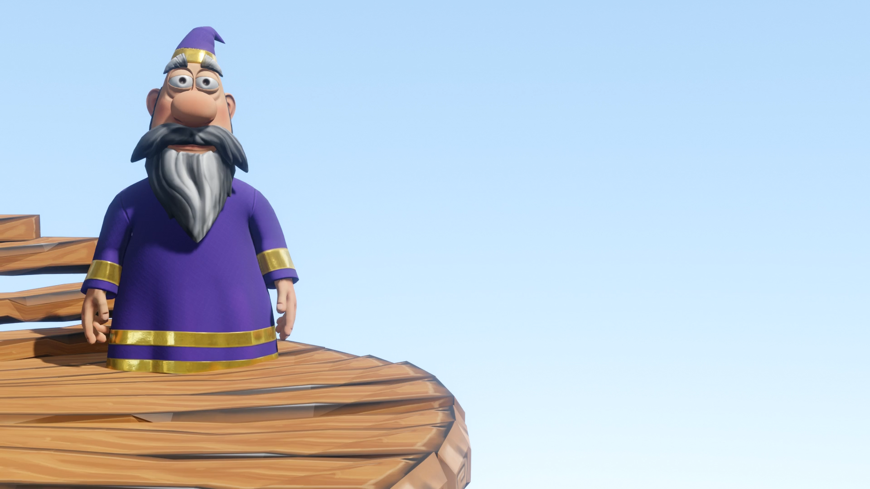

فيه يتم التوصل إلى النتيجة بعد دراسة عينة من الحالات المتعلقة بالموضوع
تعليمات الاستخدام
يمكن تكرار الشريحة فقط
( لا تحذفها)
الاستدلال الاستنباطي
الاستدلال الاستقرائي المباشر
التفكير التأملي
اختر
الاجابة الصحيحة

Slide 4
ينقسم الاستدلال الاستقرائي إلى
تعليمات الاستخدام
يمكن تكرار الشريحة أو حذفها لتعديل عدد أدوار البرج
استدلال ناقص- استدلال تام
استدلال أصغر- استدلال أكبر
استدلال مباشر- استدلال غير مباشر
اختر الاجابة الصحيحة

Slide 5
فيه يتم التوصل إلى نتيجة بعد دراسة جميع الحالات
تعليمات الاستخدام
يمكن تكرار الشريحة أو حذفها لتعديل عدد أدوار البرج
التفكير الناقد
حل المشكلات
الاستدلال الاستقرائي التام
اختر الإجابة الصحيحة

Slide 6
الحديد يتمدد بالحرارة
النحاس يتمدد بالحرارة
الفضه تتمدد بالحرارة
هذا مثال على الاستدلال
تعليمات الاستخدام
يمكن تكرار الشريحة أو حذفها لتعديل عدد أدوار البرج
الناقص
التام
اختر الإجابة الصحيحة

Slide 7
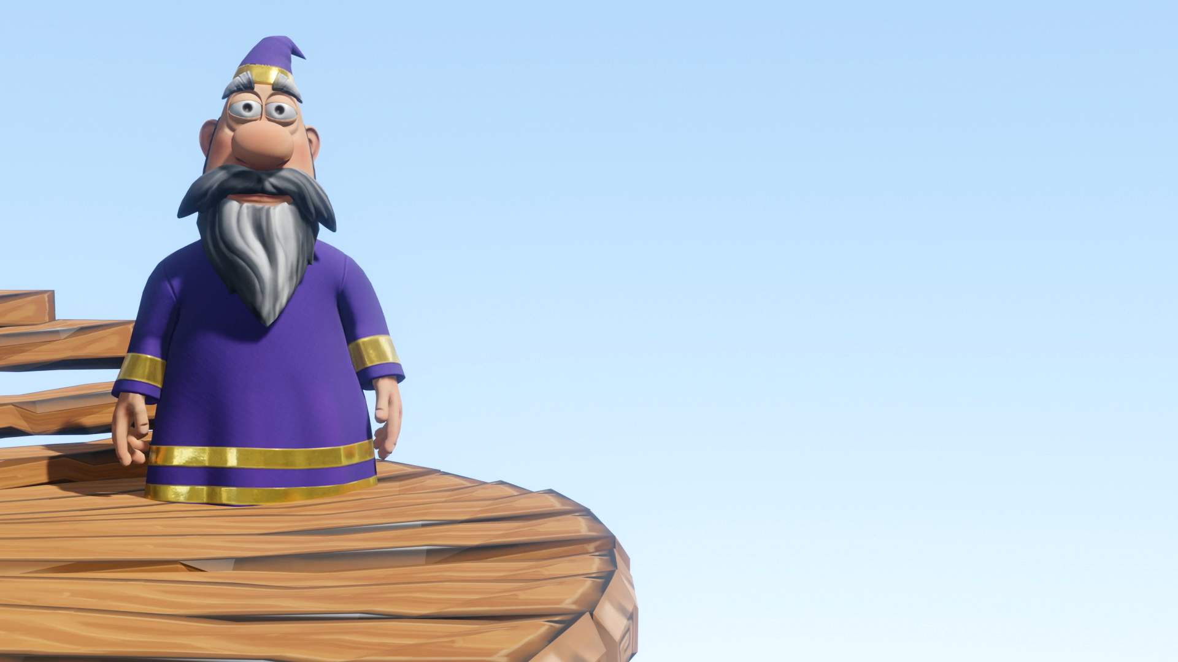


تعليمات الاستخدام
لا تحذف هذه الشريحة
مبروك وصلت للقمة

